Slide 1


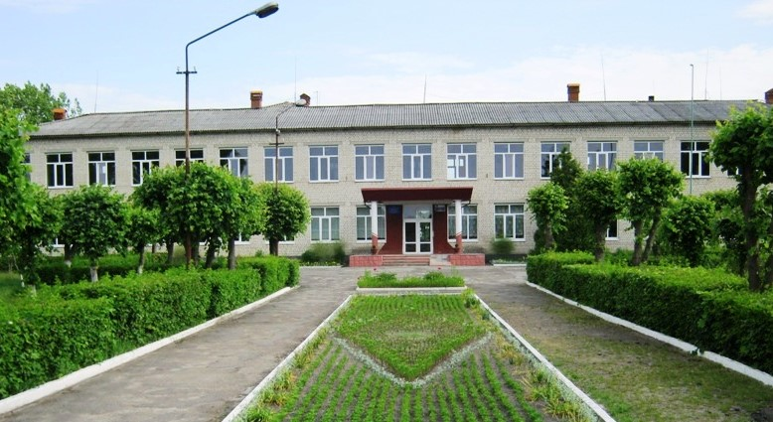


ПОРТФОЛІО ВЧИТЕЛЯ

Slide 2

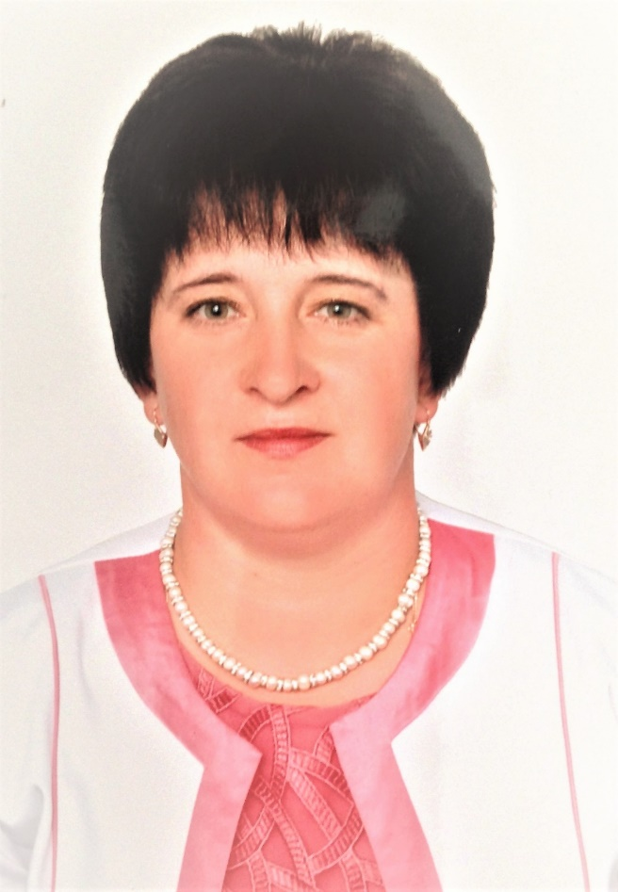

Крилас Наталія Іванівна
Вчитель початкових класів
Полапівської ЗОШ І-ІІІ ступенів

Slide 3
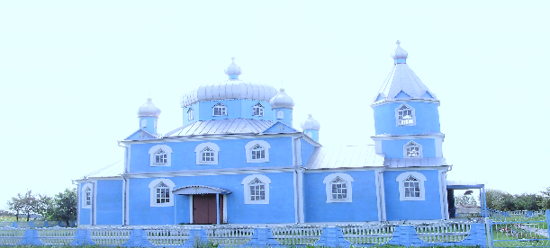
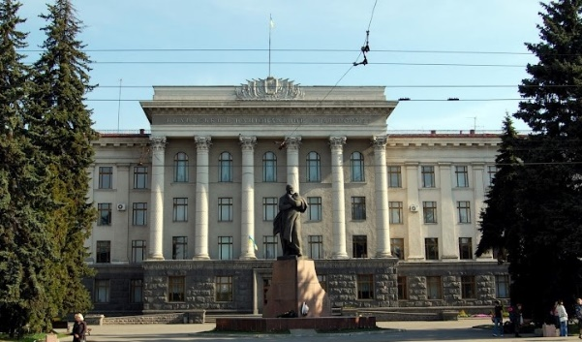
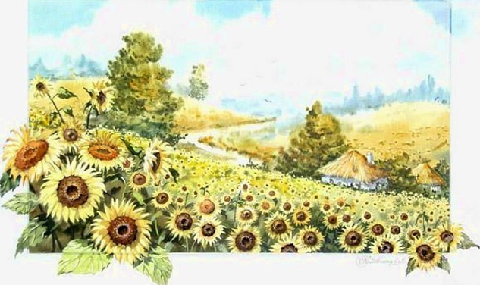
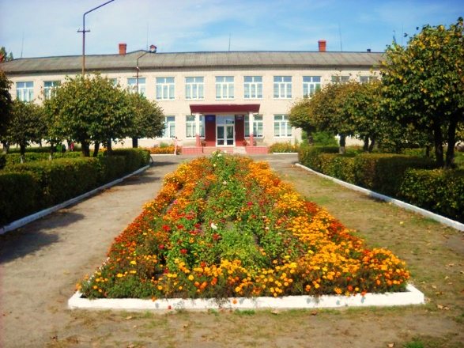
Життєвий шлях
Народилася в селі Полапи 25 грудня 1980р.
Закінчила Полапівську ЗОШ І-ІІІ ступенів в 1998р.
Закінчила Волинський державний університет ім. Лесі Українки в 2003р., отримавши повну вищу освіту за спеціальністю початкове навчання та здобула кваліфікацію вчителя початкових класів.
З 2009р. розпочала педагогічну діяльність в Полапівській ЗОШ І-ІІІ ступенів.

Slide 4
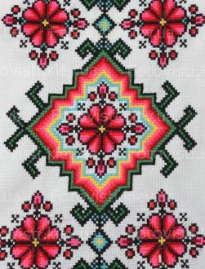


Підвищення кваліфікації
2016р. Курси підвищення кваліфікації за категорією – вчитель початкових класів

Slide 5

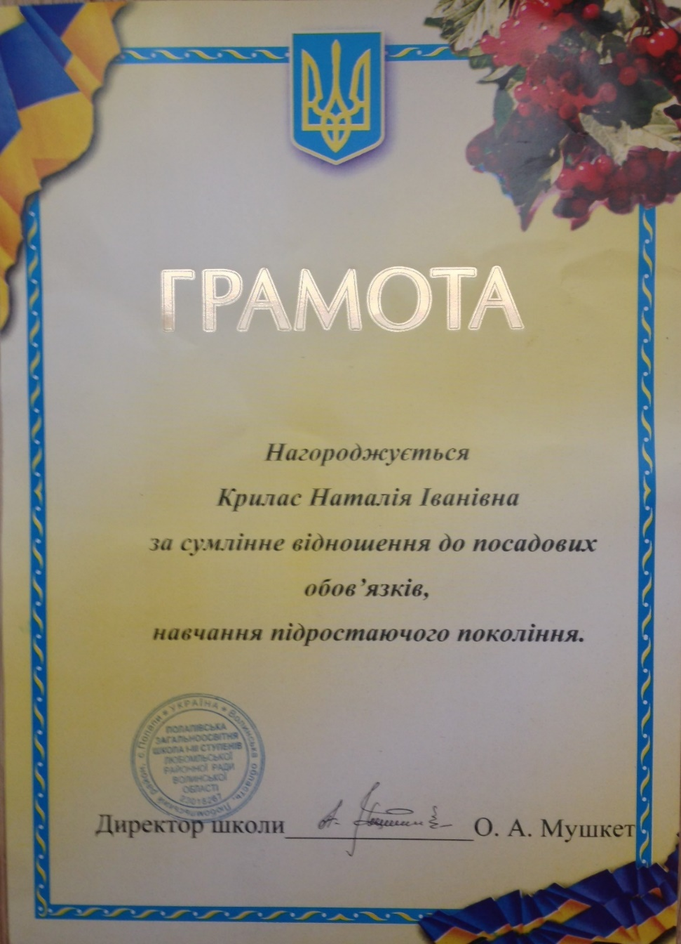

Грамоти
м

Slide 6

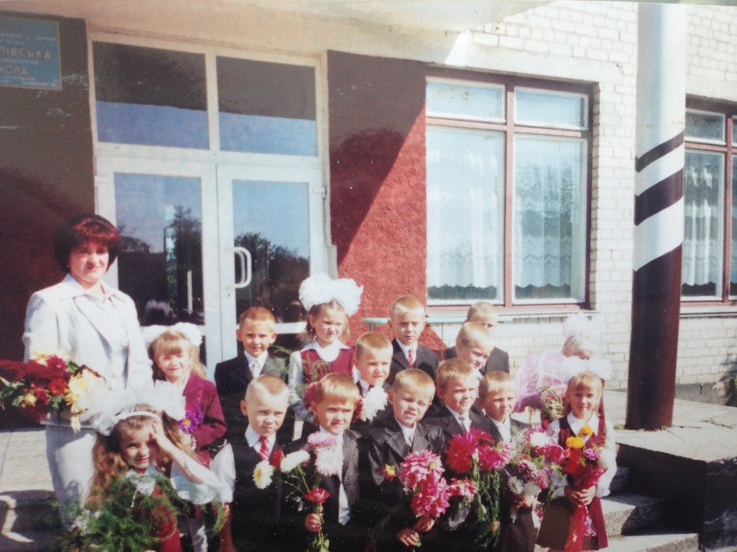
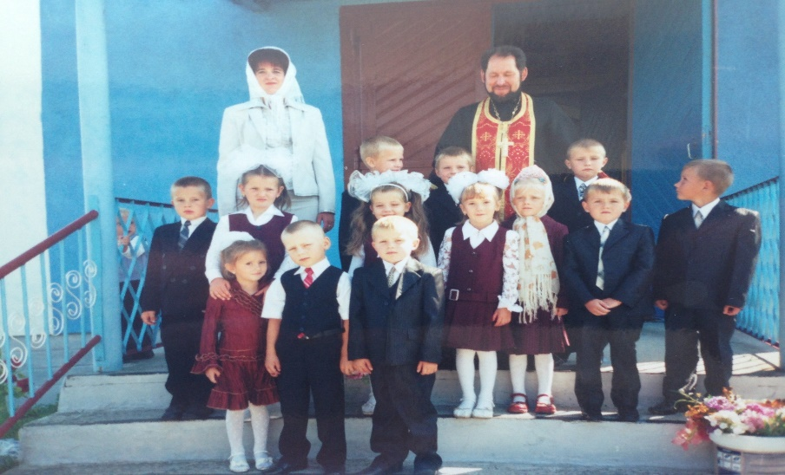
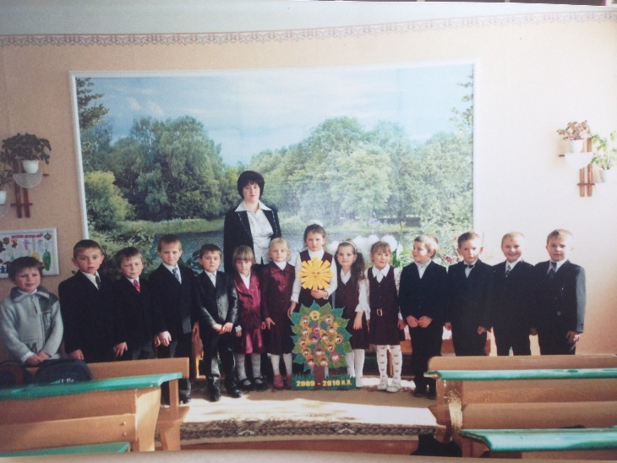
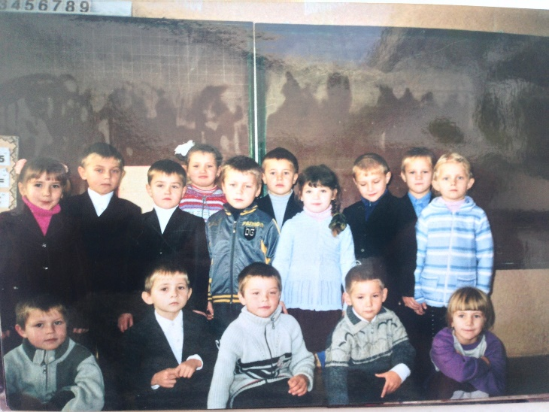
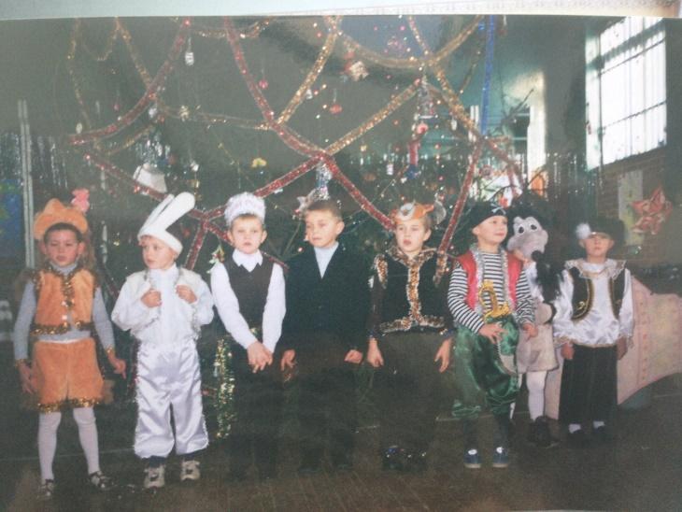
Мій перший клас

Slide 7
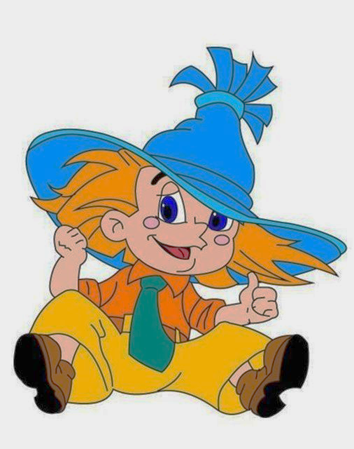
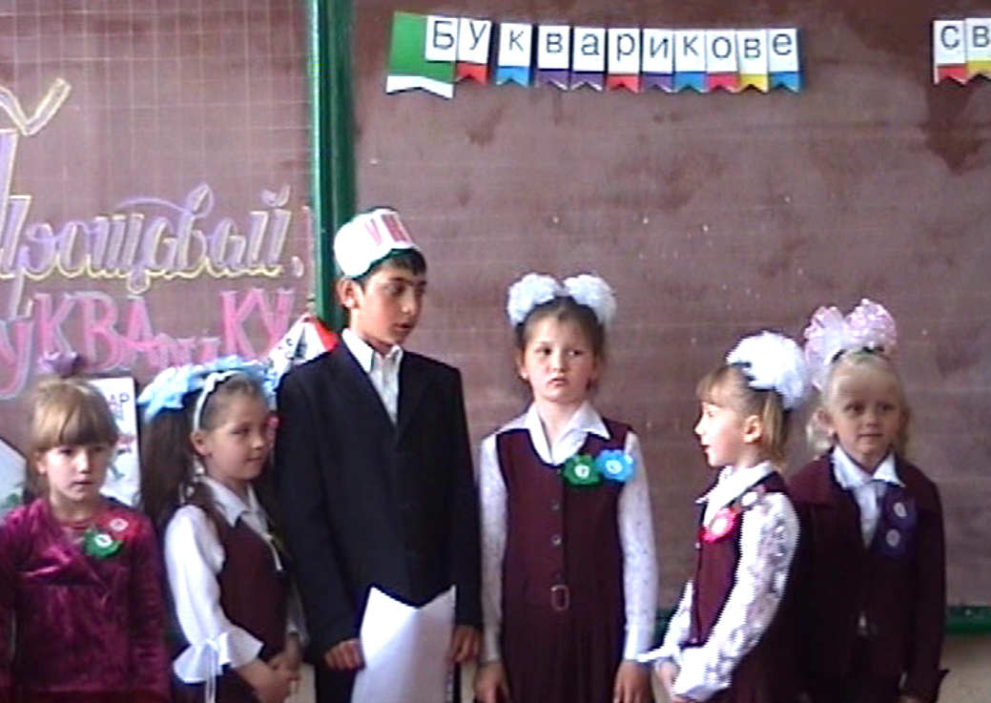
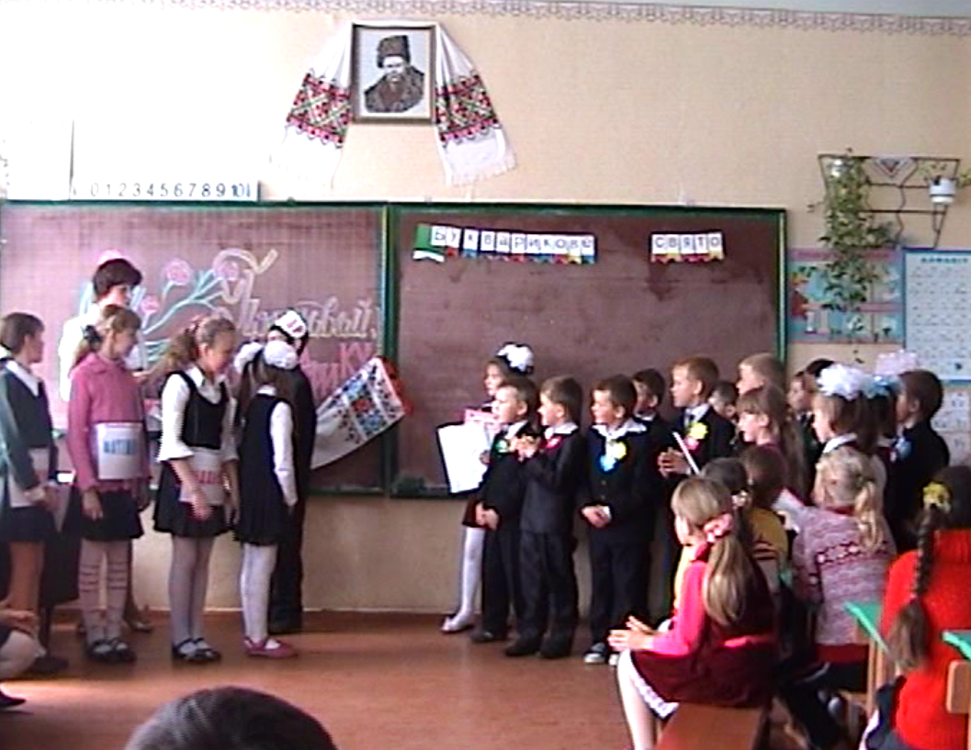
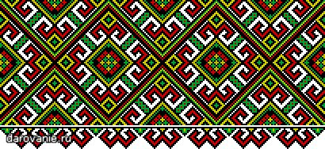
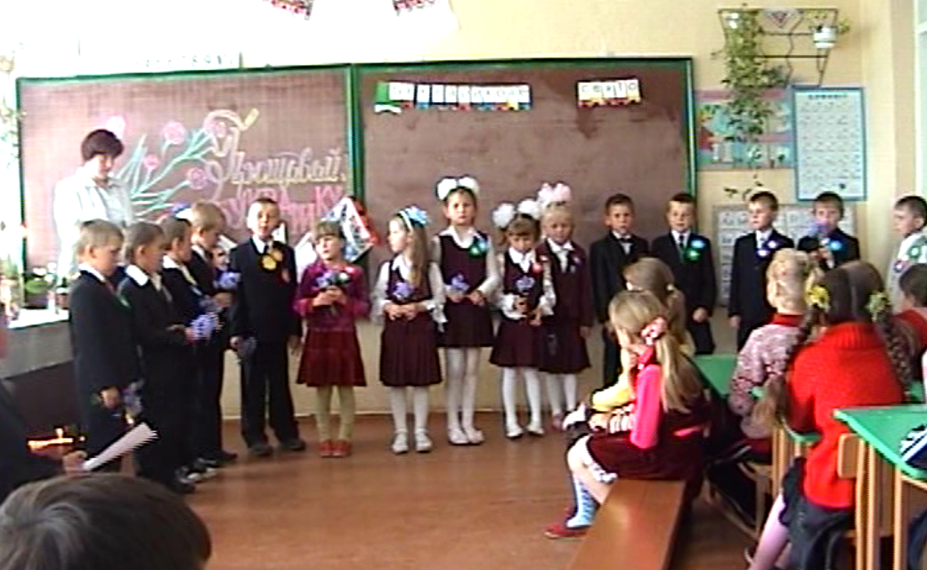
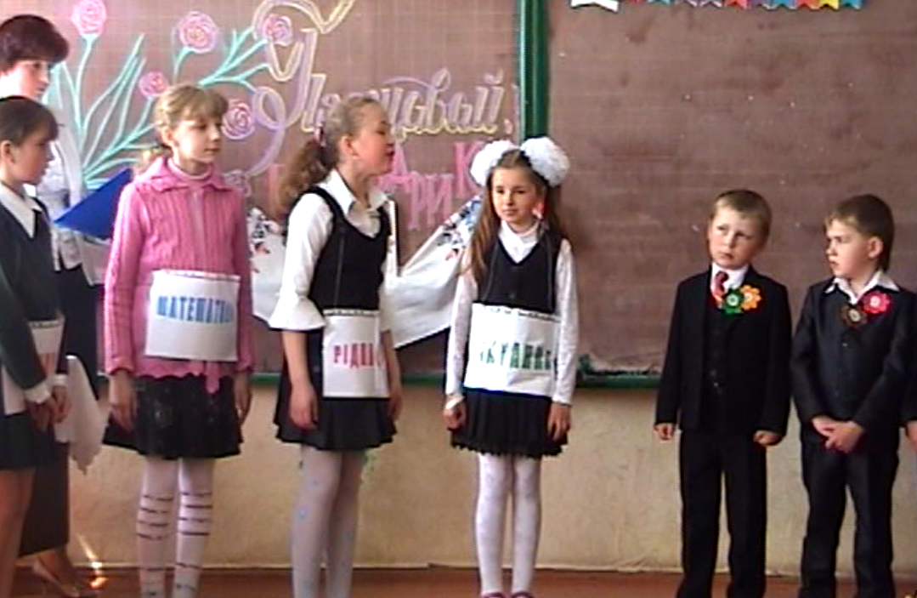
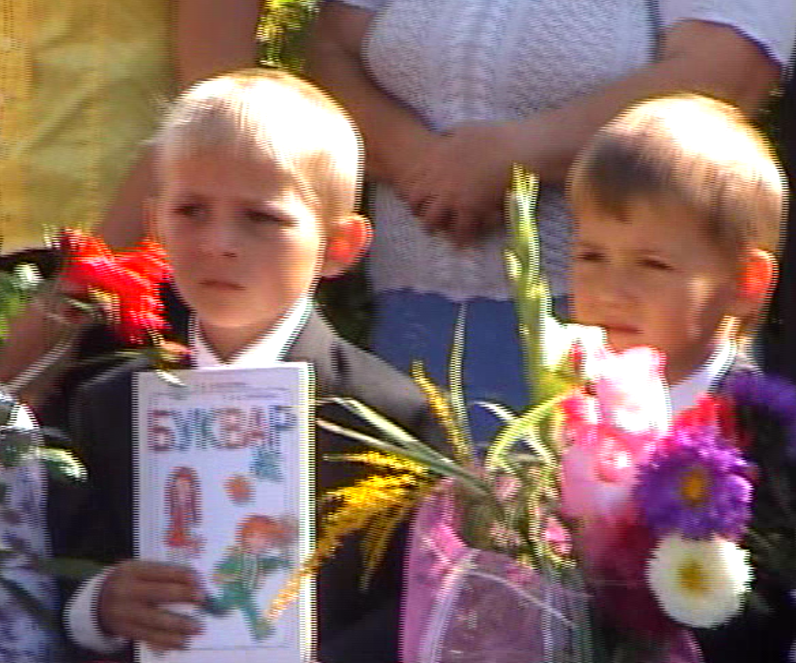
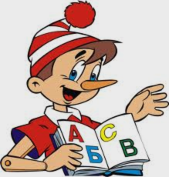
Свято Букварика

Slide 8
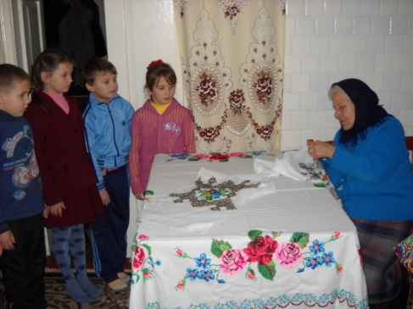
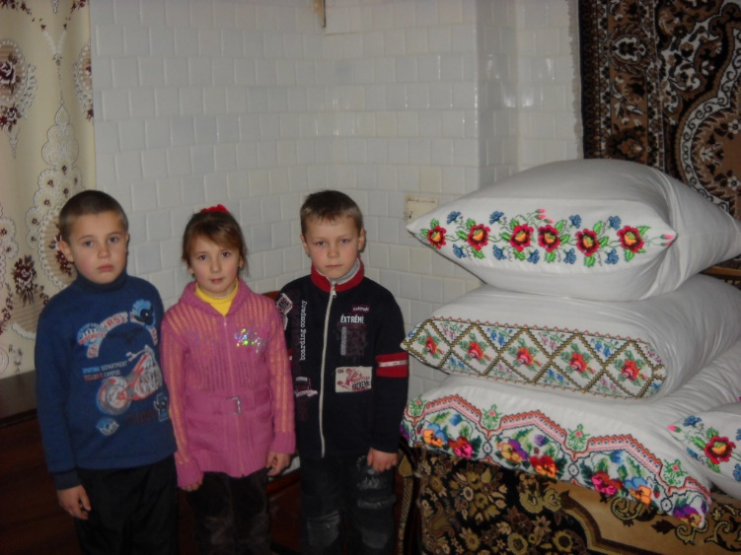
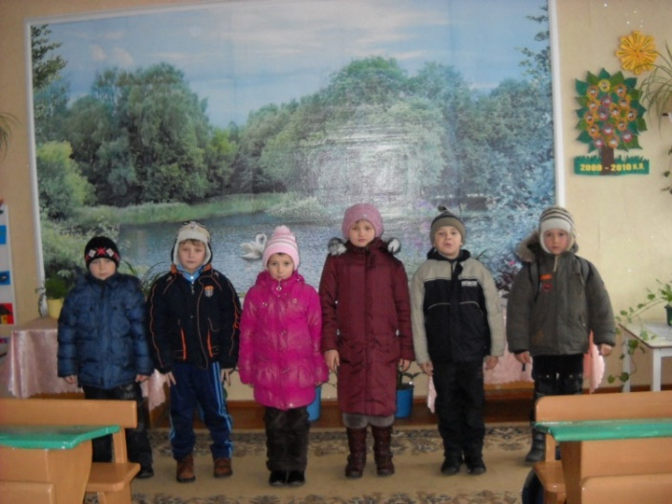
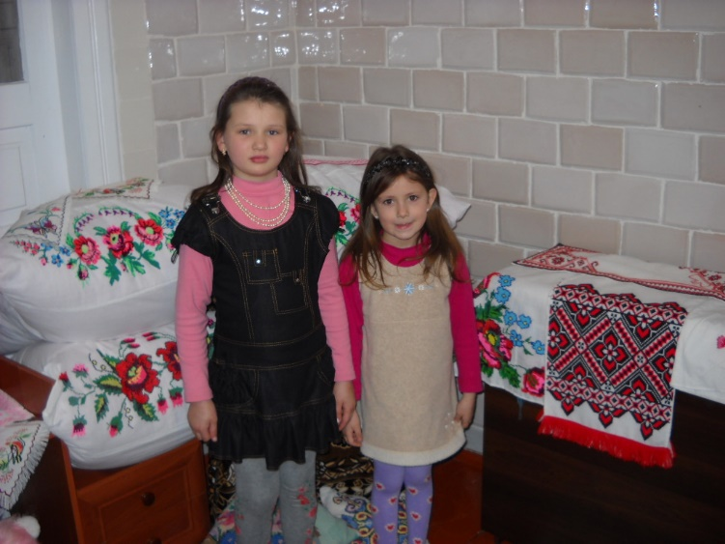
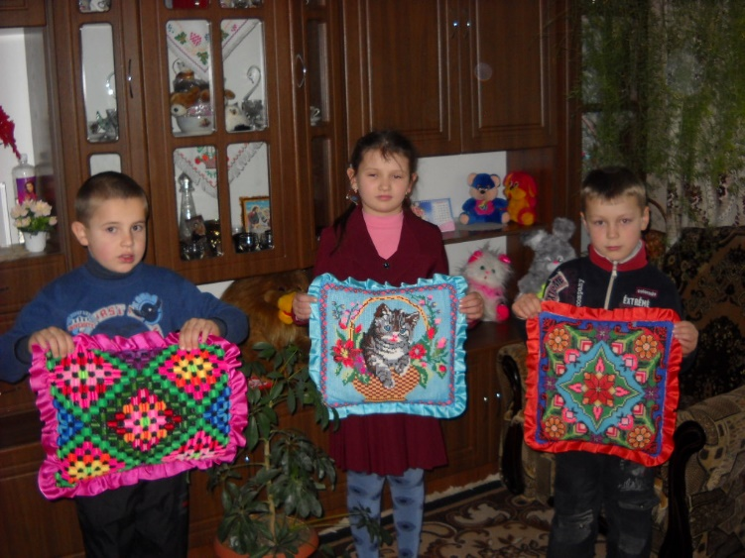
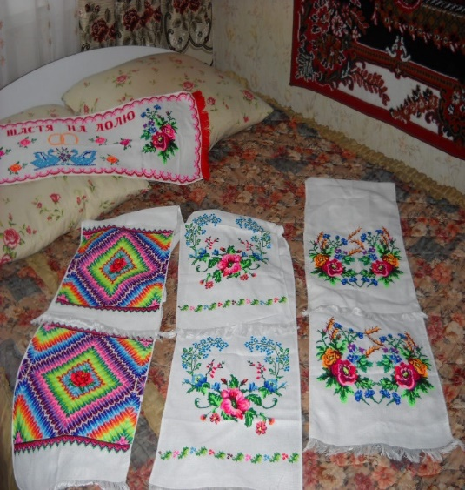
Навчальні курси
«ІНТЕЛ - Навчання для майбутнього”»
Тема проекту
Традиції українського народу у вихованні молодших школярів

Slide 9
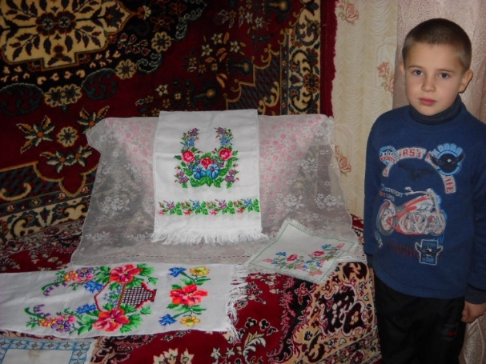
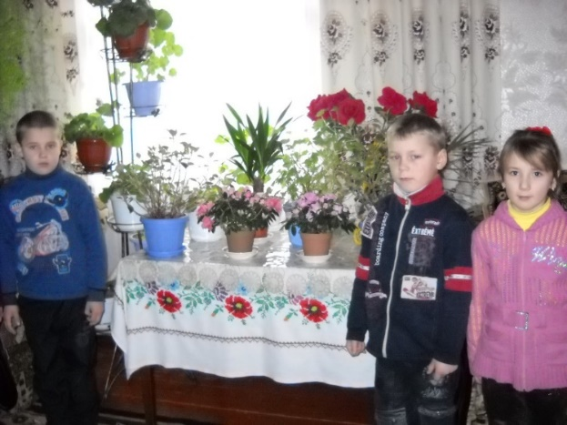
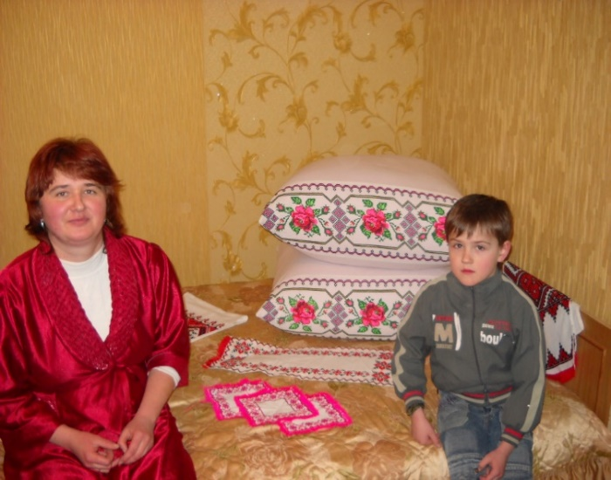
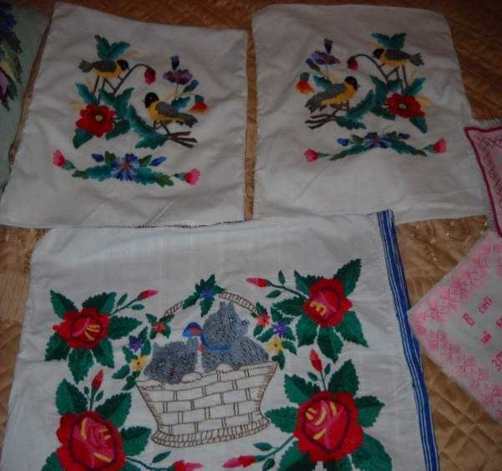
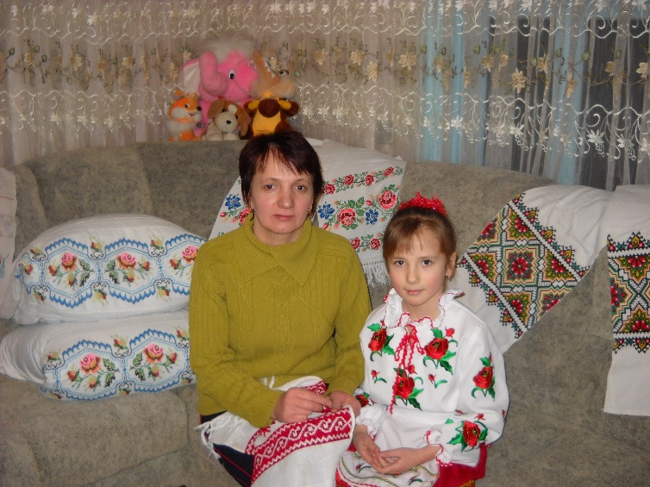
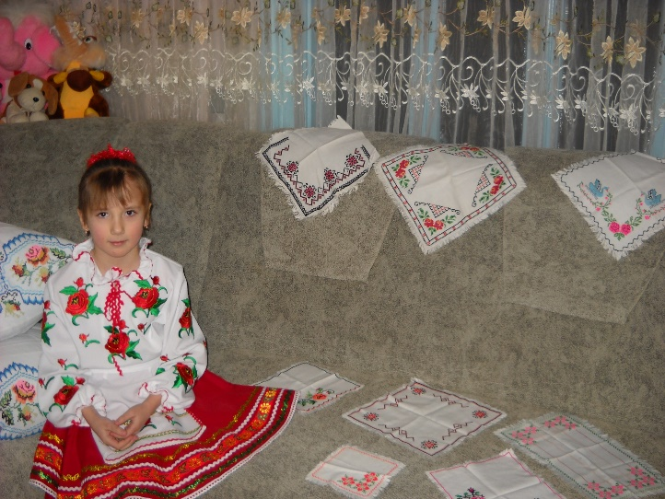
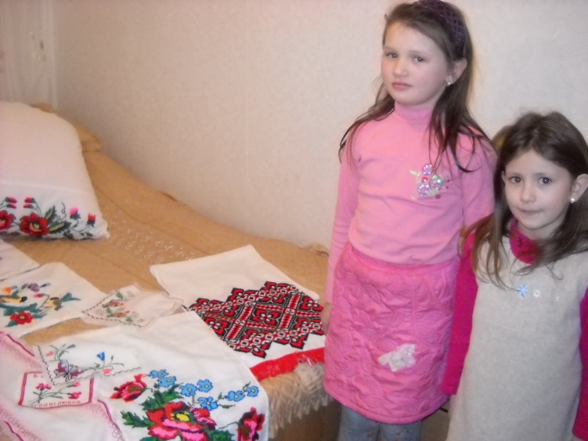

Slide 10
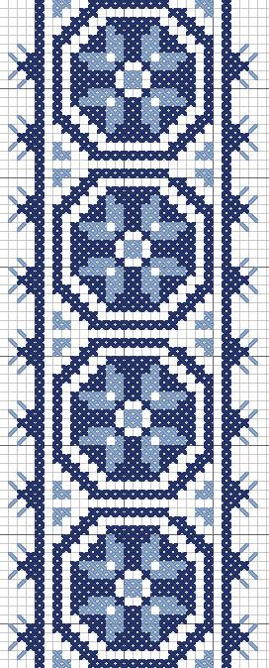

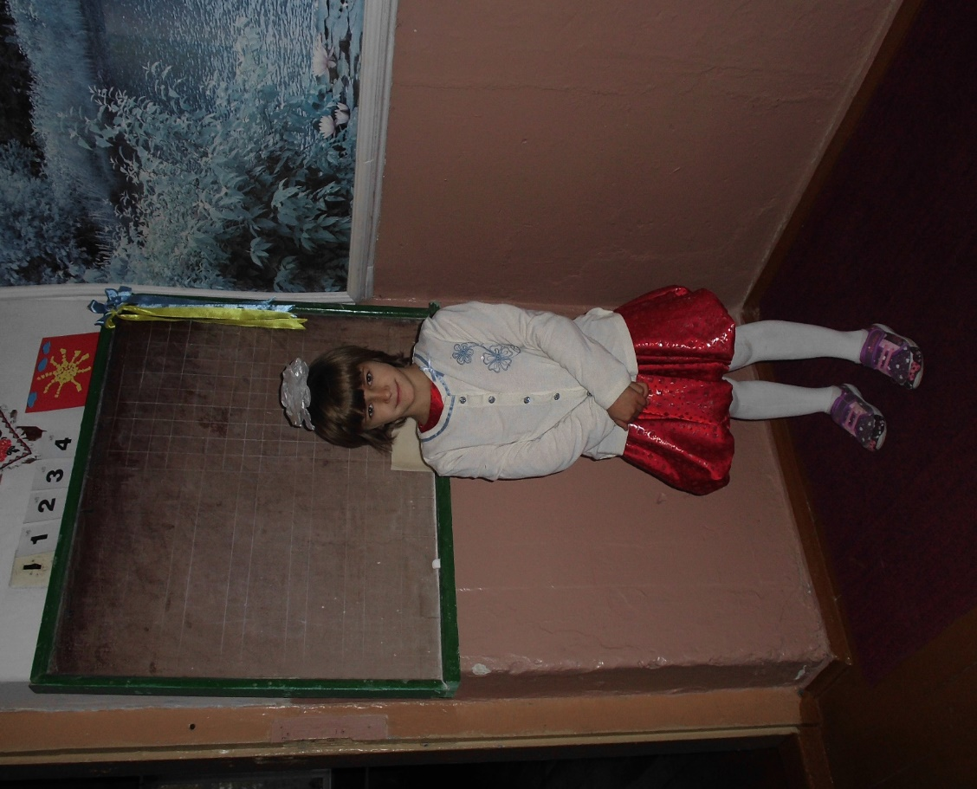

Індивідуальне навчання з ученицею другого класу Поліщук Софією

Slide 11
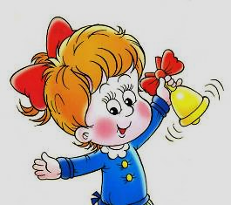
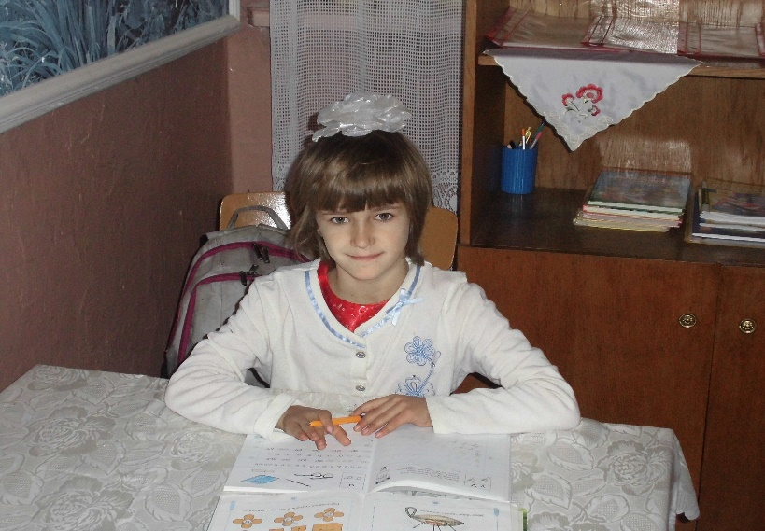
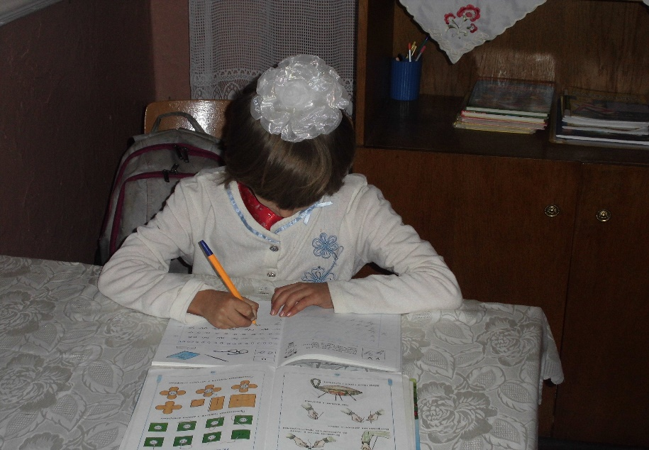
Робота над проблемою
Розвиток уваги та інтересу до навчання

Slide 12
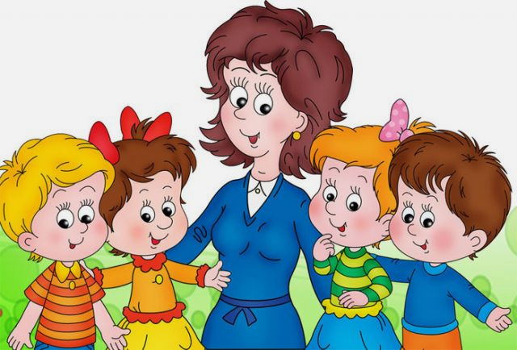
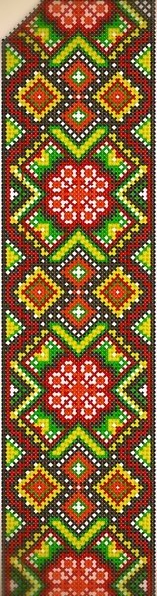

Рецепт приготування хорошого уроку
Додайте до кожного свого уроку:
12 порцій мудрості
11 порцій терпіння
10 порцій хоробрості
9 порцій працездатності
8 порцій оптимізму
7 порцій відданості своїй справі
6 порцій вільнодумства
5 порцій доброти
4 порції відпочинку і турботи про здоров'я
3 порції гумору
2 порції такту
1 порцію віри в кожного свого учня

Slide 13
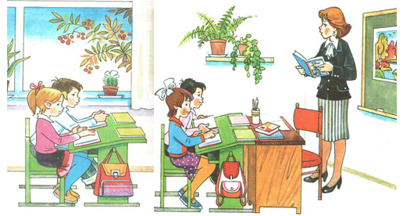
Відносини вчителя і учнів:
не забороняти, а спрямовувати;
не управляти, а співкерувати;
не примушувати, а переконувати;
не командувати, а організовувати;
не обмежувати, а давати свободу вибору.

Slide 14
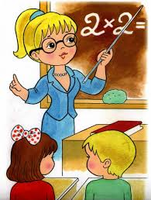

Якщо запастися терпінням і проявити старання, то посіяне насіння знання неодмінно дасть добрі сходи. Навчання – корінь гіркий, так плід солодкий.
Леонардо да Вінчі
Роки дитинства – це перш за все виховання серця.
Виховання – це не поєднання заходів і прийомів, а мудре спілкування дорослого із живою душею дитини.
В.Сухомлинський

Slide 15

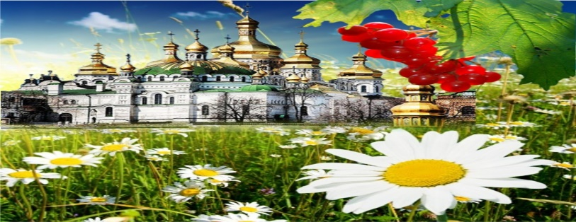

Дякую за увагу!

